Slide 1
人工神经网络理论及应用
4. MATLAB NN工具箱
屈桢深
哈尔滨工业大学

Slide 2
主要内容
入门：从一个简单例子
常用网络对象属性
NN工具箱中的BP算法
演示与比较
GUI工具
字符识别实例

Slide 3
MATLAB NN工具箱介绍
支持以下NN模型：
感知器
BP网络
RBFN网络
竞争型网络
自组织网络
反馈网络
时延网络
NARX网络
自定义网络

Slide 4
MATLAB NN工具箱功能
NNET 5.0含近200个工具箱函数，包括：
各类神经网络训练；
图形化显示(误差结果，权值等)；
与Simulink紧密结合，拖放方式创建NN；
Simulink中NN Control和Fuzzy NN实现(ANFIS)

Slide 5
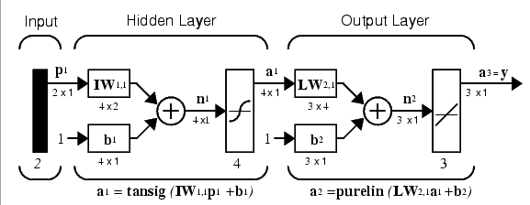
MATLAB NN表示

Slide 6
神经网络——介绍
u=[-1:0.05:1]; %样本输入
t=0.5+0.5*sin(2*pi*u); %样本输出
net=newff([-1 1],[5 1],{'tansig','purelin'},'trainlm');
% 训练参数
net.trainParam.goal=1e-6;
net.trainParam.epochs=10000;
[net,tr]=train(net,u,t); %训练
y=sim(net,u); %实际输出
plot(u,t,‘b’,u,y,‘r’); %期望输出和实际输出比较

Slide 7
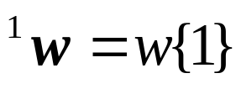
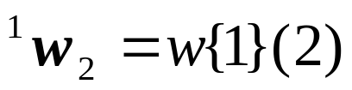
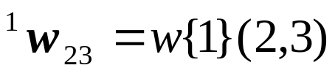
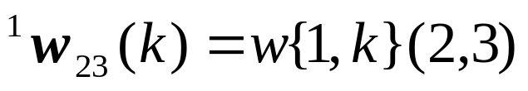
Net对象属性
NN工具箱中最重要的对象。引用方式：
网络名.[子对象].属性
e.g. net.numInputs,
net.trainParam.epochs,
net.layers{1}.size
代码中表示方法

Slide 8
Net对象属性：结构类型
决定神经网络结构，包括输入向量，网络层，输出向量，权值向量等, 以及他们的连接关系
numLayers: 神经网络层数
演示

Slide 9
Net对象属性：子对象类型
inputs：输入层结构(.range, .size)
layers: 各网络层结构(.size, .transferFun)
outputs: 输出向量结构
targets: 各网络层目标向量
biases: 各网络层阈值向量
inputWeights: 输入层权值向量
layerWeights: 各网络层权值向量

Slide 10
Net对象属性：函数属性
定义了在权值调整，初始化，性能计算或训练时采用的算法
adaptFcn：权值/阈值调整
initFcn：初始化权值/阈值
performFcn：性能指标函数
trainFcn：训练函数信号处理

Slide 11
Net对象属性：函数属性(3)
trainFcn
traingd
traingdx +自适应学习速率+动量因子
trainrp 弹性BP
traincgb 一种改进的共轭梯度法
trainlm Levernberg-Marquardt
其他…

Slide 12
Net对象属性：参数属性(train)
net.trainParam.epochs 100 最大训练周期
net.trainParam.max_fail 5 最大失败次数
net.trainParam.mem_reduc 1
内存/速度折中系数(LM)
net.trainParam.min_grad 1e-10 最小梯度
net.trainParam.mu 0.001 初始μ(LM)
net.trainParam.mu_dec 0.1 μ 减小系数
net.trainParam.mu_inc 10 μ 增加系数
net.trainParam.mu_max 1e10 最大 μ
net.trainParam.show 25 训练周期
net.trainParam.time inf 最多训练时间
不同训练函数对应参数可能不同

Slide 13
Net对象属性：权值/阈值
基于权值和阈值属性的访问方式：
IW 输入权值；
LW 网络层权值；
b 阈值(输入层+网络层)
演示

Slide 14
MATLAB中的BP算法
基于最速下降的方法及改进
基于共轭梯度的方法
基于二阶导数的方法

Slide 15
MATLAB BP算法: 最速下降法与改进
最速下降法(SDBP)
动量BP法
学习速率可变的BP算法
弹性BP算法

Slide 16
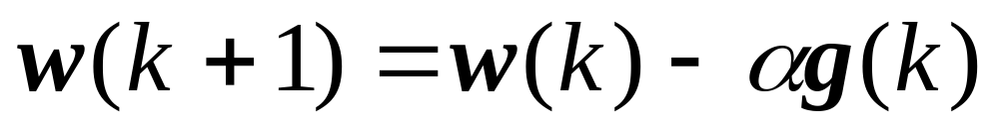
MATLAB BP算法: 最速下降法
训练函数：traingd
演示 ：nnd12sd1

Slide 17
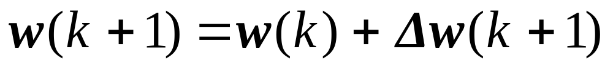
MATLAB BP算法: 动量BP
训练函数：traingdm
演示 ：nnd12mo

Slide 18
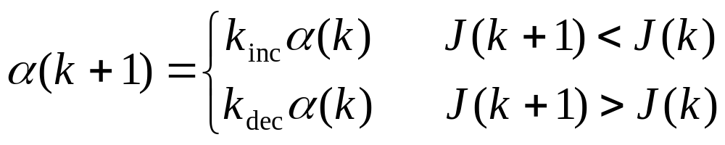
MATLAB BP算法: 学习速率可变BP
训练函数：traingdx
演示 ：nnd12vl

Slide 19
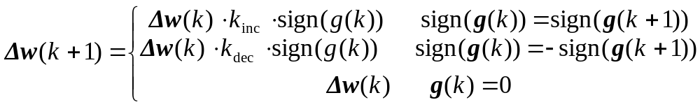
MATLAB BP算法: 弹性BP
训练函数：trainrp

Slide 20
MATLAB BP算法: 共轭梯度法
Fletcher-Reeves修正算法(traincgf)
Polak-Ribiere修正算法(traincgp)
Powell-Beale修正算法(traincgb)
Scaled conjugate gradient算法(trainscg)
演示 ：nnd12cg

Slide 21
MATLAB BP算法: 基于二阶导数
BFGS算法(trainbfg)
OSS算法(trainoss)
Levernberg-Marquardt(trainlm)
演示 ：nnd12m

Slide 22
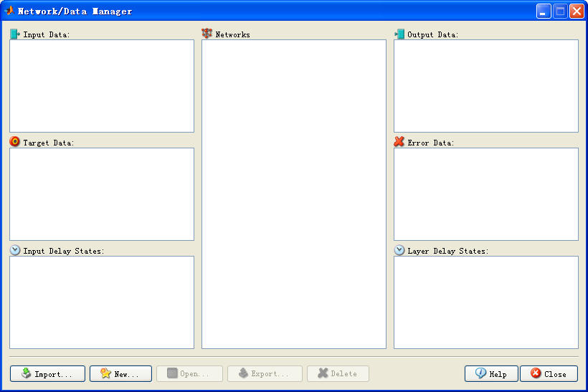
NN GUI工具：nntool
NNTOOL
(1) 输入区域
(4) 网络输出数据
(3) 神经网络对象
(2) 目标区域
(5) 误差数据
引入数据／网络
新建数据／网络

Slide 23
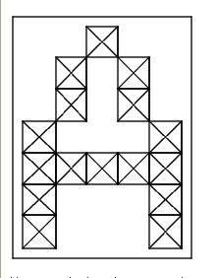
实例演示:印刷字符识别
Appcr1
输入：5×7二值化网格；
输出：A-Z 大写字母
功能：自动识别
输入、输出向量化；
使用原始模式训练；
加入不同噪声训练；
比较上述两种网络性能

Slide 24
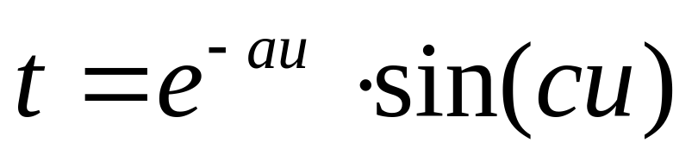
第一次作业(交报告)
使用函数
试验MATLAB 中的BP算法
改变不同训练算法，观察效果；
改变参数a,c值，观察效果；
改变隐层神经网络个数，观察效果
尝试：加入噪声的训练效果
公用信箱：hitnn08@yahoo.cn

